Slide 1
Αρωματικά Φυτά & Αιθέρια Έλαια
Διάλεξη 3^{η}
Παλαιογεώργου Αναστασία-Μαρίνα
Βιοτεχνολόγος MSc, PhD
Πανεπιστημιακή Υπότροφος

Slide 2
6. Ρίγανη-είδη-καλλιεργητική πρακτική-προϊόντα

Slide 3
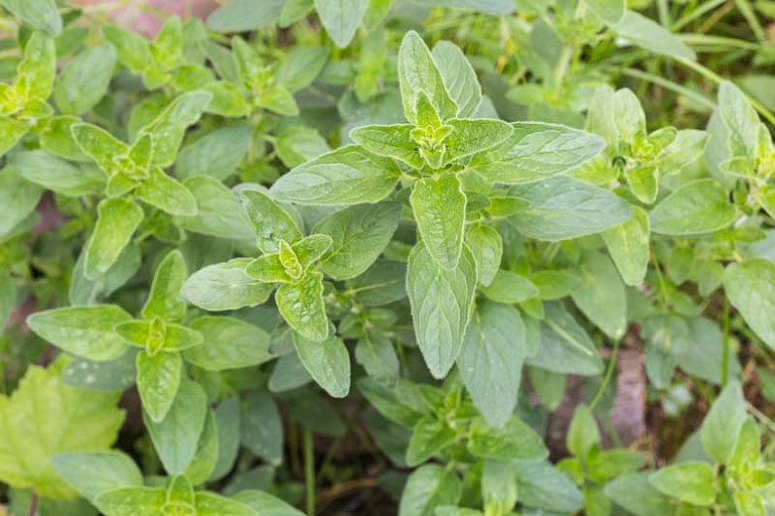
To είδος που συναντάμε πιο συχνά και έχει οικονομικό ενδιαφέρον είναι το Origanum vulgare.

Slide 4
Συστηματική ταξινόμηση
Βασίλειο: Φυτά (Plantae)
Συνομοταξία: Αγγειόσπερμα (Magnoliophyta)
Ομοταξία: Δικοτυλήδονα (Magnoliopsida)
Τάξη: Λαμιώδη (Lamiales)
Οικογένεια: Χειλανθή (Lamiaceae)
Γένος: Ορίγανον (Origanum)
Είδος: O. vulgare

Slide 5
Το μεγαλύτερο ποσοστό των ειδών του γένους Oregano βρίσκονται αποκλειστικά στην ανατολική μεσόγειο θάλασσα. Στην Ελλάδα υπάρχουν στην πραγματικότητα περισσότερα από ένα είδη αλλά και υποείδη.
Origanum vulgare (Ελληνική ρίγανη)
Coridothymus capitatus (Ισπανική ρίγανη)
Origanum onites (Τούρκικη ρίγανη)
Satureja thymbra
Origanum vulgare ssp. hirtum ή heracleoticum
Origanum vulgare ssp. viridulum
Origanum vulgare ssp. vulgare

Slide 6
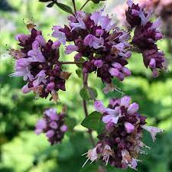
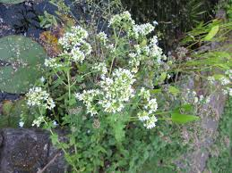
Στοιχεία ανατομίας του φυτού
είναι φυτό πολυετές και ποώδες
φτάνει το 1 m στο ύψος
ανθίζει από Ιούνιο κυρίως μέχρι Αύγουστο
άνθη λευκά έως ερυθροκυανά
τα φύλλα είναι πράσινα έως γκριζοπράσινα και μπορεί να είναι τριχωτά ή λεία
είναι αυτοφυής και βρίσκεται σε ορεινές και βραχώδεις περιοχές

Slide 7
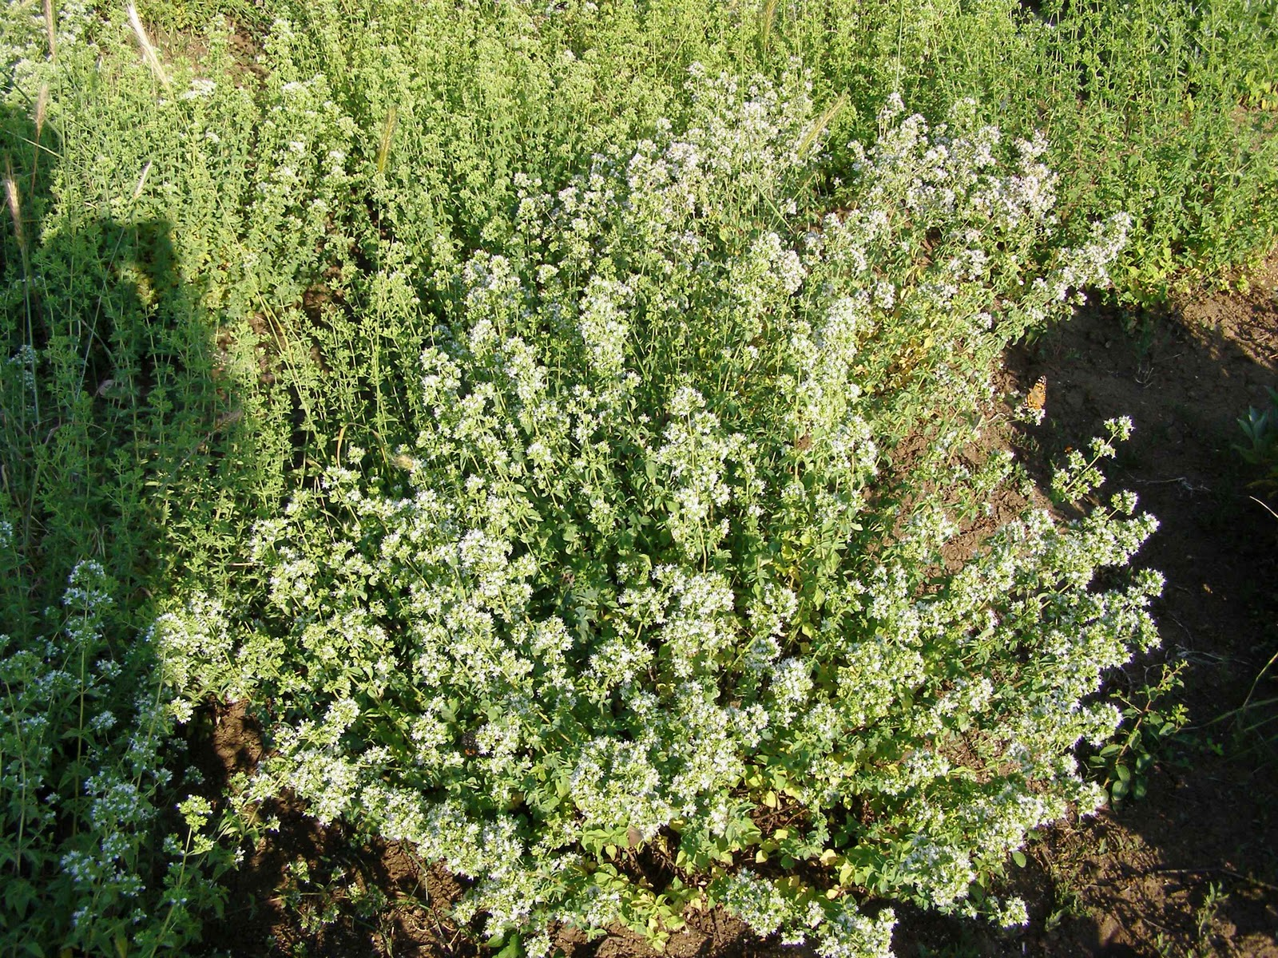
Ανήκει στα είδη που προστατεύουν τα επικλινή εδάφη από την διάβρωση!

Slide 8
Καλλιεργητικές τεχνικές
Εύκολο φυτό στην καλλιέργειά του γι’ αυτό ευδοκιμεί τόσο στα χωράφια όσο και σε κήπους
Χρειάζεται πολύ καλά στραγγισμένο χώμα
Όσο πιο συχνά ποτίζουμε, τόσο μειώνεται η περιεκτικότητα σε αιθέριο έλαιο.
Δεν είναι φυτό απαιτητικό σε θρεπτικά στοιχεία καθώς έχει μικρές απαιτήσεις σε άζωτο, φώσφορο και κάλιο
Εντοπίζεται κυρίως σε ξηρικές συνθήκες
Η άριστη θερμοκρασία ανάπτυξης της ρίγανης κυμαίνεται από 18-22 °C
Ο πολλαπλασιασμός γίνεται είτε με σπόρο είτε με μοσχεύματα
Η συγκομιδή γίνεται όταν αρχίσουν να εμφανίζονται κίτρινα φύλλα στη βάση του φυτού
Η ρίγανη αποδίδει ικανοποιητικά από το τρίτο έτος και μετά φθάνοντας έως 100-120 κιλά στο στρέμμα (αρδευόμενη καλλιέργεια).

Slide 9
Παραλαβή δραστικών συστατικών
Οι κύριες ουσίες που βρίσκονται στο αιθέριο έλαιο και στις οποίες αποδίδονται οι βιολογικές δράσεις είναι η καρβακρόλη (5-isopropyl-o-cresol, 5-isopropyl-2-methylphenol - C₁₀H₁₃OH), και η θυμόλη (6-isopropyl-m-cresol-C₁₀H₁₄O) δυο φαινολικές ενώσεις που δρουν συνεργιστικά (συνδιαστικά). Σε πολύ μικρότερες ποσότητες ανιχνεύονται οι: α-pinene, methylcarvacrol, β-bisabolene, 6-methyl-3-heptanol, p-cimene, β-caryophyllene, myrcene, cineole, phellandrene, β-pinene, cis-sabinene hydrate, sabinene, cymene, spartholerol, decane, carvacrol acetate, terpinolene, hexanal, limonene, linalool κ.α.

Slide 10
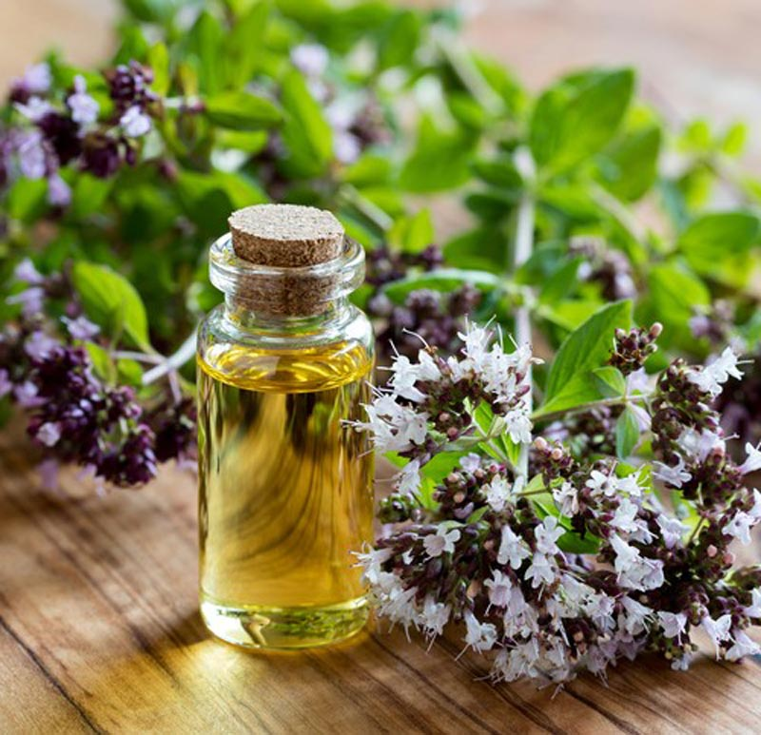
Το αιθέριο έλαιο είναι υγρό με κιτρινωπό έως κόκκινο-κιτρινωπό χρώμα και έχει δυνατό άρωμα με έντονη γεύση.
Η κύρια μέθοδος παραλαβής του είναι με απόσταξη με τη βοήθεια ατμού.

Slide 11
Βήματα
Τα ώριμα φυτά συγκομίζονται και αφού επιλεχτούν τα καλύτερα αφήνονται να στεγνώσουν 1-2 μέρες σε σκιερό και αεριζόμενο περιβάλλον.
Διαχωρίζονται σε δέματα και μεταφέρονται στον αποστακτήρα.
Η ξηρή μάζα μπαίνει στον κυρίως θάλαμο του αποστακτήρα και καθώς περνάει από μέσα της ο καυτός ατμός παρασύρει τα πτητικά αιθέρια έλαια.
Αυτά στη συνέχεια υγροποιούνται και μαζεύονται σε ειδικά δοχεία.
Η απόδοση κυμαίνεται 4-6 kg αιθέριου ελαίου ανά 100 kg ξηρής μάζας.

Slide 12
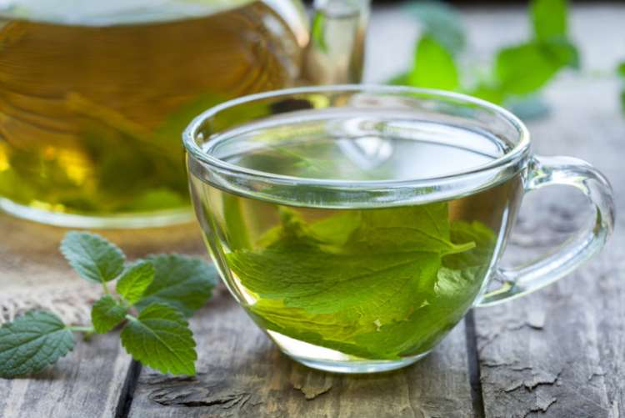
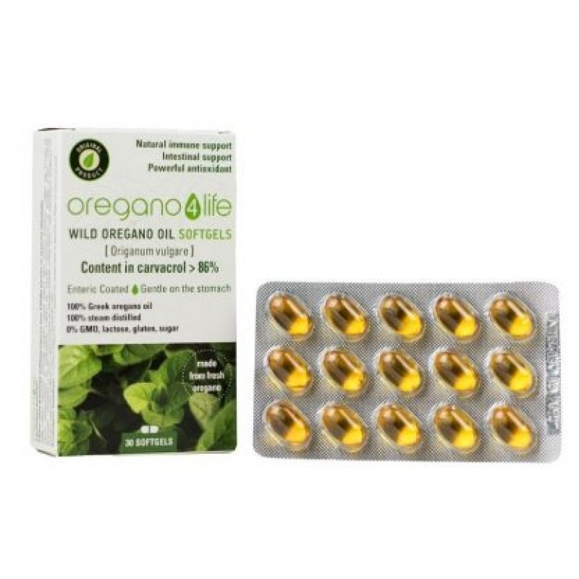
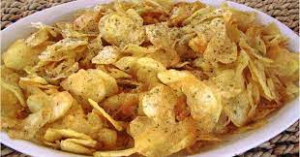
Χρήσεις-ιδιότητες
Μπαχαρικό στην κουζίνα
Αφέψημα
Το αιθέριο έλαιο χρησιμοποιείται ως βελτιωτικό γεύσης στη βιομηχανία τροφίμων
Το αιθέριο έλαιο χρησιμοποιείται στη βιομηχανία φαρμάκων

Slide 13
Είναι αντιδιαρροϊκή, αντιφλεγμονώδης και βακτηριοκτόνα.
Υπό μορφή αφεψημάτων χρησιμοποιείται για τη θεραπεία διαταρραχών του εντέρου (π.χ. κολικοί) και ως αποχρεμπτικό για το βήχα.
Βοηθάει στην υπέρταση και την αρτηριοσκλήρυνση
Καταπραϋνει τον πονόδοντο
Χρησιμοποιείται ως αντιμικροβιακό και συντηρητικό στις τροφές των ζώων, π.χ. πτηνών

Slide 14
Οικονομικά στοιχεία-προοπτικές
Τις τελευταίες δεκαετίες υπάρχει μια συνεχώς αυξανόμενη αξία (εμπορική και διατροφική) της ρίγανης.
Παρουσιάζει αυξανόμενη ζήτηση στο εξωτερικό, γι’ αυτό και οι εξαγωγές διευρύνονται διαρκώς.
Στην Ελλάδα η καλλιέργεια ρίγανης καταλαμβάνει 30.000 στρέμματα. Η καλλιέργειά της εντοπίζεται κυρίως στη Μακεδονία, τη Θράκη και τη Θεσσαλία.
Το κόστος εγκατάστασης μιας φυτείας ρίγανης εκτιμάται στα 220 ευρώ ανά στρέμμα.
Τα έσοδα ανά στρέμμα ξεκινούν από 400 ευρώ και μπορούν να ξεπεράσουν τα 1.000 ευρώ, όταν η καλλιέργεια είναι πιστοποιημένη βιολογικά.

Slide 15
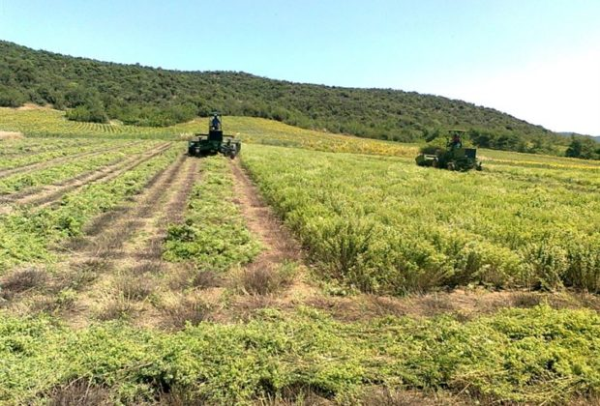
Το χωριό της Μαυρούδας που βρίσκεται στον δήμο Βόλβης του νομού Θεσσαλονίκης, είναι ο τόπος που εδώ και τρεις δεκαετίες καλλιεργείται κατά κόρον η ρίγανη και οι κάτοικοι ζουν από το εισόδημα που τους προσφέρει!

Slide 16
Ευχαριστώ πολύ!!

